Slide 1
Programozás 4. előadás

Slide 2
Programozási alapismeretek
További programozási tételek
Másolás – függvényszámítás
Kiválogatás
Szétválogatás
Programozási tételek – visszatekintés
Mátrixok

Slide 3
További programozási tételek
Mi az, hogy programozási tétel?
Típusfeladat általános megoldása.
Sorozat → érték
Sorozat → sorozat
Sorozat → sorozatok
Sorozatok → sorozat
Sorozat → sorozat
Sorozat → sorozatok
Sorozatok → sorozat
Notes:
2013.04.07

Slide 4
7. Másolás – függvényszámítás
Feladatok:
Egy számsorozat tagjainak adjuk meg az abszolút értékét!
Egy szöveget alakítsunk át csupa kisbetűssé!
Számoljuk ki két vektor összegét!
Készítsünk függvénytáblázatot a sin(x) függvényről!
Ismerünk N dátumot ’éé.hh.nn’ alakban, adjuk meg őket ’éé. hónapnév nn.’ alakban!
Notes:
2013.04.07

Slide 5
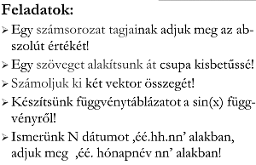
7. Másolás – függvényszámítás
Mi bennük a közös?
N darab „valamihez” kell hozzárendelni másik N darab „valamit”, ami akár az előbbitől különböző típusú is lehet. A darabszám, a sorrend is marad. Az elemeken operáló függvény ugyanaz.
Notes:
2013.04.07

Slide 6
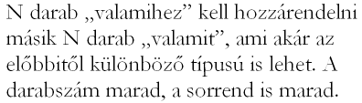
7. Másolás – függvényszámítás
Specifikáció:
Bemenet: N∈N X_{1..N}∈H₁ f:H₁→H₂
Kimenet: Y_{1..N}∈H₂
Előfeltétel: –
Utófeltétel: ∀i(1≤i≤N): Y_{i}=f(X_{i})
Másként: Y_{1..N}=f(X_{1..N})
N
N
Notes:
2013.04.07

Slide 7
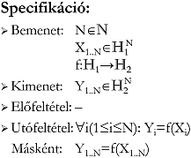
7. Másolás – függvényszámítás
Algoritmus:
Megjegyzés: nem feltétlenül kell ugyanaz az i index a két tömbhöz, pl.:
Utófeltétel: ∀i(1≤i≤N): Y_{p(i)}=f(X_{i})
p(i) lehet pl. 2*i, N−i+1, … (megfelelő Y tömb mérettel, ill. indexintervallummal definiálva; Y részsorozata a kimenet; p injektív)
Változó i:Egész
i=1..N
 | Y[i]:=f(X[i])
Változó i:Egész
i=1..N
 | Y[p(i)]:=f(X[i])
Notes:
Az f függvény injektív, ha x₁≠x₂→f(x₁)≠f(x₂).
2013.04.07

Slide 8
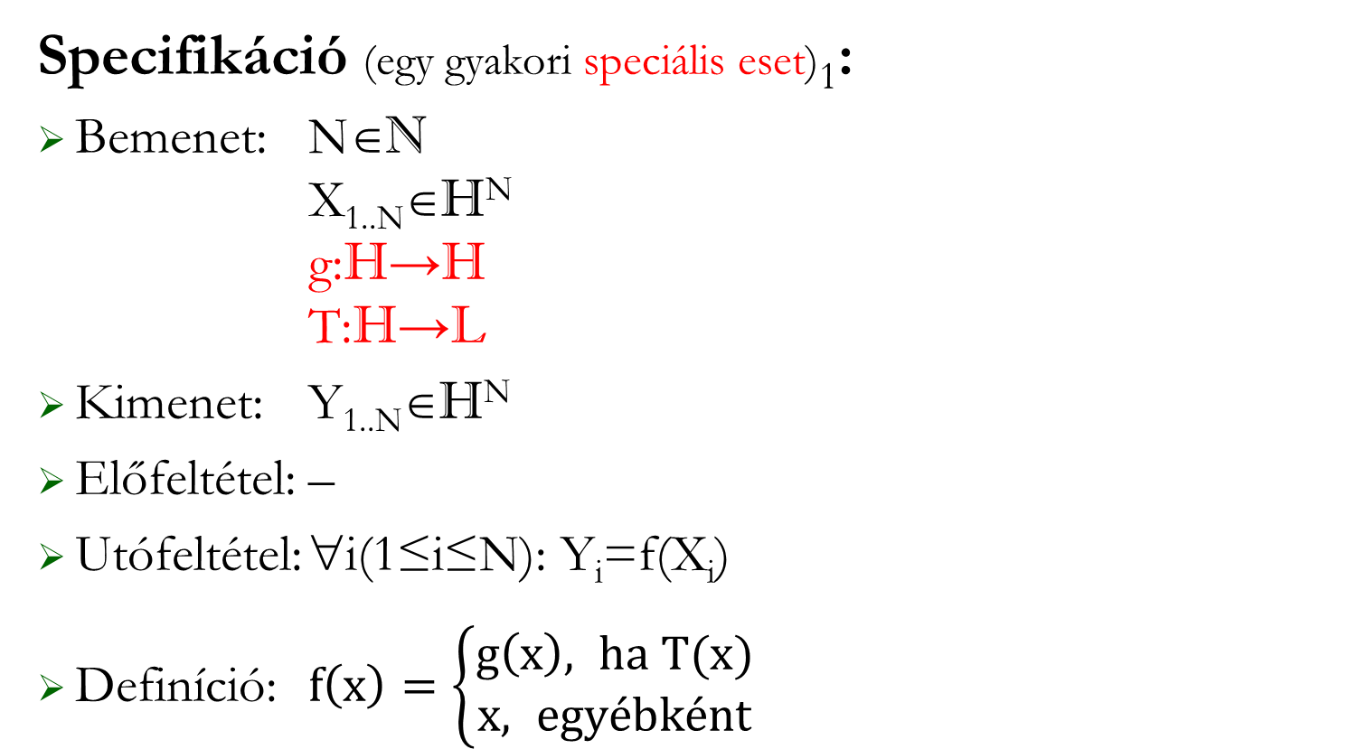
7. Másolás – függvényszámítás
Specifikáció (egy gyakori speciális eset)₁:
Bemenet: N∈N X_{1..N}∈H^{N} g:H→H T:H→L
Kimenet: Y_{1..N}∈H^{N}
Előfeltétel: –
Utófeltétel: ∀i(1≤i≤N): Y_{i}=f(X_{i})
Definíció: $f\left(x\right)=\left\{\begin{aligned}g\left(x\right), ha T(x) \\ x, egyébként\end{aligned}\right.$
f:H→H
:
Notes:
Az f függvény sokszor feltételes függvény.
2013.04.07

Slide 9
7. Másolás – függvényszámítás
Specifikáció (egy gyakori speciális eset)₁:
Bemenet: N∈N X_{1..N}∈H^{N} g:H→H T:H→L
Kimenet: Y_{1..N}∈H^{N}
Előfeltétel: –
Utófeltétel: ∀i(1≤i≤N): ( T(X_{i}) → Y_{i}=g(X_{i}) és nem T(X_{i}) → Y_{i}=X_{i} )
Notes:
Ez alapján az algoritmus valóban „mechanikusan” kapható meg!
2013.04.07

Slide 10
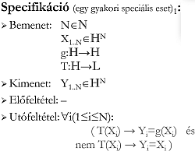
7. Másolás – függvényszámítás
Algoritmus₁:
Változó i:Egész
i=1..N
 | T(X[i])
 | Y[i]:=g(X[i]) | Y[i]:=X[i]
I
N
Notes:
2013.04.07

Slide 11
7. Másolás – függvényszámítás
Specifikáció (egy másik speciális eset)₂:
Bemenet: N∈N X_{1..N}∈H^{N}
Kimenet: Y_{1..N}∈H^{N}
Előfeltétel: –
Utófeltétel: ∀i(1≤i≤N): Y_{i}=X_{i}
Megjegyzés: nincs f függvény, helyesebben identikus (f(x):=x).
Notes:
Ez alapján az algoritmus valóban „mechanikusan” kapható meg!
2013.04.07

Slide 12
7. Másolás – függvényszámítás
Algoritmus₂:
Megjegyzés: Az Y:=X értékadással helyettesíthető, ha a két tömb azonos típusú. Ha az indexek különbözőek (p nem identikus), akkor:
Változó i:Egész
i=1..N
 | Y[i]:=X[i]
Változó i:Egész
i=1..N
 | Y[p(i)]:=X[i]
Notes:
2013.04.07

Slide 13

7. Másolás – függvényszámítás
Specifikáció: f(X[i]) → P[i]+Q[i]
Bemenet: N∈N P_{1..N},Q_{1..N}∈R^{N} f:R×R→R, f(x,y):=x+y
Kimenet: R_{1..N}∈R^{N}
Előfeltétel: –
Utófeltétel: ∀i(1≤i≤N): R_{i}=P_{i}+Q_{i}
Algoritmus:
(P,Q)∈(R×R)^{N}
Változó i:Egész
i=1..N
 | R[i]:=P[i]+Q[i]
Notes:
2013.04.07

Slide 14
8. Kiválogatás
Feladatok:
Adjuk meg egy osztály kitűnő tanulóit!
Adjuk meg egy természetes szám összes osztóját!
Adjuk meg egy mondat magas hangrendű szavait!
Adjuk meg emberek egy halmazából a 180 cm felettieket!
Adjuk meg egy év azon napjait, amikor délben nem fagyott!
Soroljuk föl egy szó magánhangzóit!
Notes:
2013.04.07

Slide 15
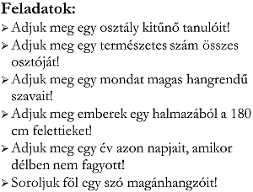
8. Kiválogatás
Mi bennük a közös?
N darab „valami” közül kell megadni az összes, adott T tulajdonsággal rendelkezőt!
Notes:
2013.04.07

Slide 16

8. Kiválogatás
Specifikáció:
Bemenet: N∈N, X_{1..N}∈H^{N}, T:H→L
Kimenet: Db∈N, Y_{1..N}∈N^{N}
Előfeltétel: –
Utófeltétel: Db= és
∀i(1≤i≤Db): T(X_{Yi}) és Y⊆(1,2,…,N)
Másképp:
Az első Db elemet használva
L. Megszámolás tételt!
Notes:
Ezzel rögzítettük, hogy Y-ban az elemek az eredeti sorrendjükben lesznek (hiszen Y a növekvő indexek részsorozata).
2013.04.07

Slide 17
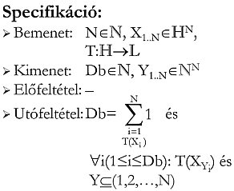
8. Kiválogatás
L. Megszámolás tételt!
Algoritmus:
Megjegyzés:
A sorszám általánosabb, mint az érték. Ha mégis érték kellene, akkor Y[Db]:=X[i] szerepelne. (Ekkor a specifikációt is módosítani kell! Lásd később!)
Változó i:Egész
Db:=0
i=1..N
 | T(X[i])
 | Db:=Db+1 | ⎯
 | Y[Db]:=i
I
N
Notes:
X[Db]:=X[i] is lehetne, ekkor a kimenet persze az X maga. Azaz „helyben kiválogatás”.
2013.04.07

Slide 18
8. Kiválogatás
Értékek kiválogatása (tömören):
Specifikáció₂:
Kimenet: Db∈N, Y_{1..N}∈H^{N}
Utófeltétel: és
∀i(1≤i≤Db): T(Y_{i}) és Y⊆X
Másképp:
Notes:
2013.04.07

Slide 19

8. Kiválogatás
Specifikáció: T(X_{i}) → H_{i}>0
Bemenet: N∈N, H_{1..N}∈R^{N}, Poz:R→L, Poz(x):=x>0
Kimenet: Db∈N, NF_{1..N}∈N^{N}
Előfeltétel: –
Utófeltétel₁: Db= és
∀i(1≤i≤Db): H_{NFi}>0 és NF⊆(1,2,…,N)
Utófeltétel₂:
Notes:
A tulajdonság függvény törzsét kifejtve helyezzük be az absztrakt algoritmus által rögzített helyre. (Ui. még nem ismerjük –hivatalosan– a saját függvények fogalmát.)
2013.04.07

Slide 20
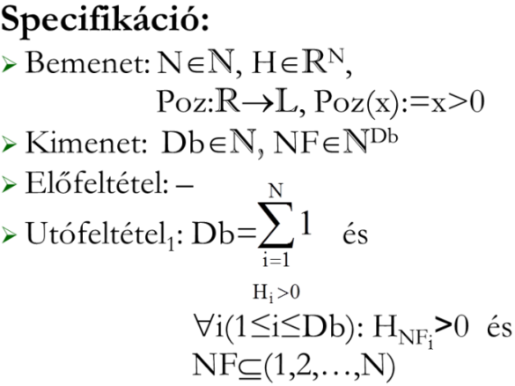
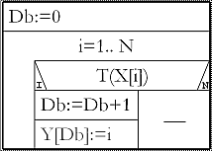
8. Kiválogatás
Algoritmus: T(X[i]) → H[i]>0
Változó i:Egész
Db:=0
i=1..N
 | H[i]>0
 | Db:=Db+1 | ⎯
 | NF[Db]:=i
I
N
Notes:
2013.04.07

Slide 21
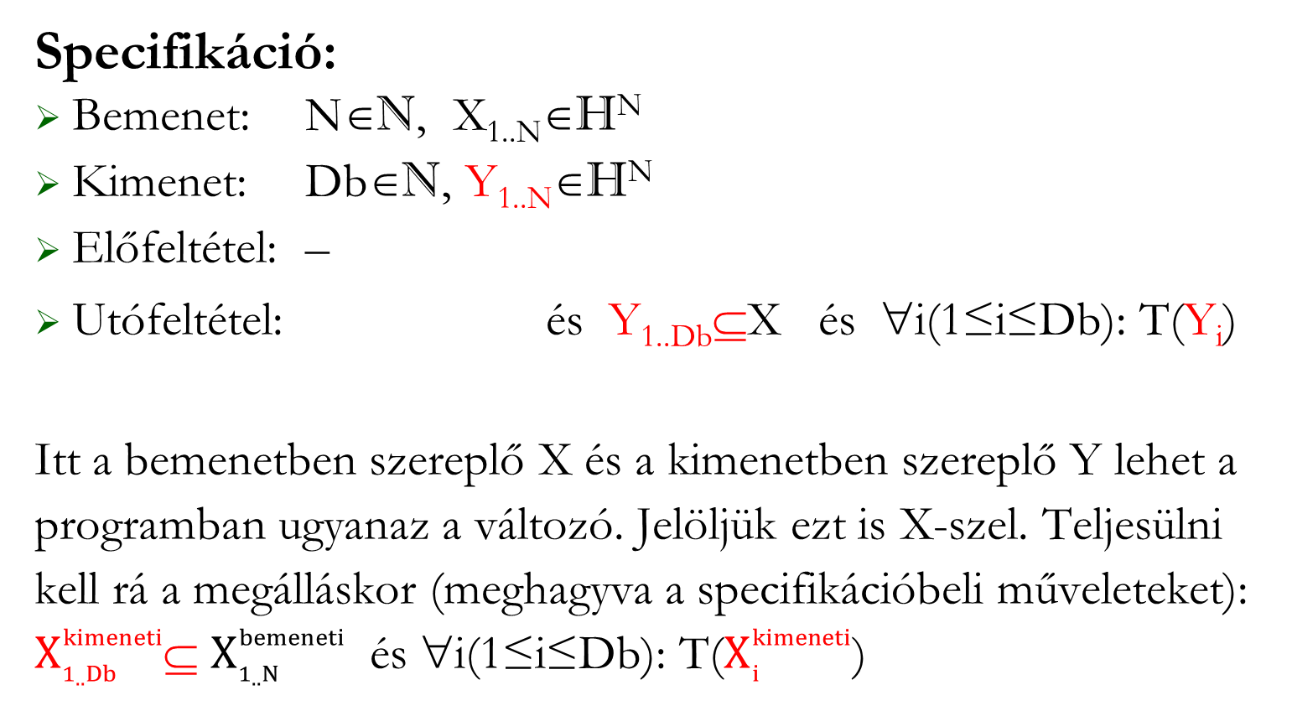
8. Kiválogatás helyben
Programparaméterek:
Konstans MaxN:Egész(???)
Típus THk=Tömb[1..MaxN:TH] Változó N:Egész, X:THk …
Specifikáció:
Bemenet: N∈N, X_{1..N}∈H^{N}
Kimenet: Db∈N, Y_{1..N}∈H^{N}
Előfeltétel: –
Utófeltétel: és Y_{1..Db}⊆X és ∀i(1≤i≤Db): T(Y_{i})
Itt a bemenetben szereplő X és a kimenetben szereplő Y lehet a programban ugyanaz a változó. Jelöljük ezt is X-szel. Teljesülni kell rá a megálláskor (meghagyva a specifikációbeli műveleteket): $X_{1..Db}^{kimeneti}$⊆ $X_{1..N}^{bemeneti}$ és ∀i(1≤i≤Db): T($X_{i}^{kimeneti}$)

Slide 22
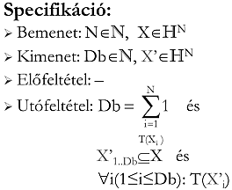
8. Kiválogatás helyben
Ötlet:
Itt olyan helyre tesszük a kiválogatott elemet, amelyre már nincs szükségünk.
Algoritmus:
Változó i:Egész
Db:=0
i=1..N
 | T(X[i])
 | Db:=Db+1 | ⎯
 | X[Db]:=X[i]
I
N

Slide 23
Speciális sorozat típus: dinamikus tömb
A programozás a tömb típuson kívül sokféle sorozat típust ismer. Közülük az egyik egy olyan indexelhető típus, aminek az elemszáma futás közben növelhető (ebből a szempontból a szöveg típusra hasonlít).
Műveletei:
Hossz(S) – az S sorozat és a neki megfelelő tömb elemei száma
Végére(S,x) – az S tömb végére egy új elemet, az x-et illeszti
S[i] – az S tömb i-edik eleme
További műveletek is lehetnek, most nem térünk ki rá.
Figyelem: e típus használata jelentősen megnövelheti a program futási idejét!
Notes:
2013.04.07

Slide 24
Speciális sorozat típus: dinamikus tömb C#-ban
Deklaráció:
S:Tömb[TElem] – List<TElem> S
… és az üres tömb létrehozása: new List<TElem>(); Deklaráció + létrehozás:
List<TElem> S = new List<TElem>();
Műveletek:
Hossz(S) – S.Count
Végére(S,x) – S.Add(x)
S[i] – S[i]
Notes:
using System; //VS 2022-ben ezt kézzel kell beszúrni!!!
namespace DinamikusTomb
{
internal class Program
{
static void Main(string[] args)
{
Console.WriteLine("Dinamikus tömb!");
List<int> DT = new List<int>();
Console.WriteLine("DT hossza:{0}",DT.Count);//0 db elemmel jön létre
Console.WriteLine("Kérem a int-sorozat elemeit soronként! Vége: üres sor.");
string tmp;
do
{
tmp = Console.ReadLine();
if (tmp != "")
{
DT.Add(Convert.ToInt32(tmp)/*feltéve a szintaktikus és szemantikus helyességet*/);
}
} while (tmp != "");
Console.WriteLine("DT hossza a beolvasás (bővítés) után:{0}\nElemei:", DT.Count);
for (int i=0;i<DT.Count; i++)
{
Console.WriteLine("{0}.:{1}",i+1,DT[i]);
}
}
}
}
2013.04.07

Slide 25

8. Kiválogatás dinamikus tömbbe
Specifikáció:
Bemenet: N∈N, X_{1..N}∈H^{N}, T:H→L
Kimenet: Y_{1..}∈N*
Előfeltétel: –
Utófeltétel: Hossz(Y)= és
∀y∈Y: T(X_{y}) és Y⊆(1,2,…,N)
Annyi elemet használva, amennyit kell.
$$\sum_{\begin{matrix}i=1 \\ T(X_{i})\end{matrix}}^{N}{1}$$
Notes:
Ezzel rögzítettük, hogy Y-ban az elemek az eredeti sorrendjükben lesznek (hiszen Y a növekvő indexek részsorozata).
2013.04.07

Slide 26
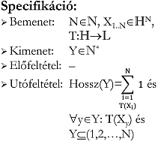
8. Kiválogatás dinamikus tömbbe
0-elemű tömb
Algoritmus:
Megjegyzés:
A sorszám általánosabb, mint az érték. Ha mégis érték kellene, akkor Végére(Y,X[i]) szerepelne. (Ekkor a specifikációt is módosítani kell!)
Változó i:Egész
Y:=( )
i=1..N
 | T(X[i])
 | Végére(Y,i) | ⎯
I
N
Notes:
2013.04.07

Slide 27
10. Szétválogatás
Feladatok:
Adjuk meg egy számsorozatból a páros és a páratlan számokat is!
Adjuk meg egy év azon napjait, amikor délben fagyott és amikor nem fagyott!
Adjuk meg egy angol szó magán- és mássalhangzóit!
Adjuk meg emberek egy halmazából a 140 cm alattiakat, a 140 és 180 cm közöttieket és a 180 cm felettieket!
Adjuk meg emberek egy halmazából a télen, tavasszal, nyáron, illetve ősszel születetteket!
Notes:
2013.04.07

Slide 28
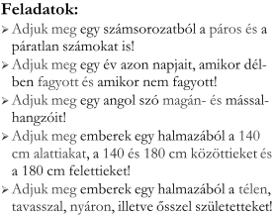
10. Szétválogatás
Mi bennük a közös?
N darab „valami” közül kell megadni az összes, adott T tulajdonsággal rendelkezőt, illetve nem rendelkezőt! Azaz az összes bemeneti elemet „besoroljuk” a kimenet valamely sorozatába.
A többfelé szétválogatás visszavezethető a kétfelé szétválo-gatásra.
Notes:
2013.04.07

Slide 29

10. Szétválogatás
Specifikáció:
Bemenet: N∈N, X_{1..N}∈H^{N}, T:H→L
Kimenet: Db∈N, Y_{1..N}∈N^{N}, Z_{1..N}∈N^{N}
Előfeltétel: –
Utófeltétel: Db= és
∀i(1≤i≤Db): T(X_{Yi}) és ∀i(1≤i≤N–Db): nem T(X_{Zi}) és Y⊆(1,2,…,N) és Z⊆(1,2,…,N)
Notes:
Pirossal hívjuk föl a figyelmet arra, hogy indexeket (s nem értékeket) gyűjtünk össze.
2013.04.07

Slide 30
10. Szétválogatás
Specifikáció₂:
Utófeltétel₂:
Értékek szétválogatása esetén:
Notes:
2013.04.07

Slide 31
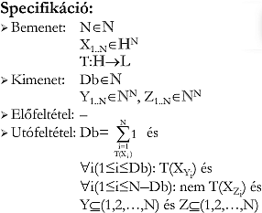
10. Szétválogatás
Algoritmus:
Megjegyzés:
Itt is szerepelhetne :=i helyett :=X[i], ha csak az értékekre lenne szükségünk. (A specifikáció is módosítandó!)
Változó i:Egész
Db:=0
i=1..N
 | T(X[i])
 | Db:=Db+1 | Z[i-Db]:=i
 | Y[Db]:=i
I
N
Notes:
2013.04.07

Slide 32
10. Szétválogatás
Probléma:
Y-ban és Z-ben együtt csak N darab elem van, azaz elég lenne egyetlen N-elemű sorozat.
Megoldás:
Bemenet: N∈N, X_{1..N}∈H^{N}, T:H→L
Kimenet: Db∈N, Y_{1..N}∈N^{N}
Előfeltétel: –
Utófeltétel: Db= és
∀i(1≤i≤Db): T(X_{Yi}) és ∀i(Db+1≤i≤N): nem T(X_{Yi}) és Y∈Permutáció(1,2,…,N)
Notes:
A permutációs feltétellel persze „gyengítjük” a korábbi szigorú (növekvő sorrendiség) feltételét, de ennek az algoritmus egyszerűsítése az oka.
2013.04.07

Slide 33
10. Szétválogatás
Specifikáció₂:
Utófeltétel₂:
Értékek szétválogatása esetén:
Notes:
2013.04.07

Slide 34
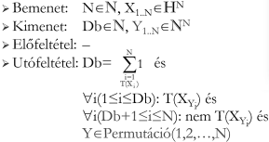
10. Szétválogatás
Algoritmus:
Megjegyzés: Itt célszerű egy segédváltozó arra, hogy hol tartunk Y-ban hátulról: ind2.
Változó ind2, i:Egész
Db:=0 [≅elölről index]
ind2:=N+1 [≅hátulról index]
i=1..N
 | T(X[i])
 | Db:=Db+1 | ind2:=ind2–1
 | Y[Db]:=i | Y[ind2]:=i
I
N
Notes:
Itt Y-ban a nem T tulajdonságú elemek fordított sorrendben lesznek. (Íme a permutációs feltétel magyarázata.)
2013.04.07

Slide 35


10. Szétválogatás dinamikus tömbökbe
A kiválogatáshoz hasonlóan itt is használhatunk az eredmények tárolásához bővíthető elemszámú sorozatokat.
Specifikáció:
Bemenet: N∈N, X_{1..N}∈H^{N}, T:H→L
Kimenet: Y_{1..}∈N*, Z_{1..}∈N*
Előfeltétel: –
Utófeltétel: hossz(Y)= 1 és Y⊆(1,2,…,N) és
∀y∈Y: T(X_{y}) és
hossz(Z)= 1 és Z⊆(1,2,…,N) és
∀z∈Z: nem T(X_{z})
$$\sum_{\begin{matrix}i=1 \\ T(X_{i})\end{matrix}}^{N}{}$$
$$\sum_{\begin{matrix}i=1 \\ nem T(X_{i})\end{matrix}}^{N}{}$$
Notes:
A jobbról nyílt index-intervallummal hívjuk föl a figyelmet arra, hogy Y és Z 1-től indexelhető sorozattípusok.
Ez a lezáratlanság és az N iterálása utal arra, hogy előre nem meghatározott hosszúak a sorozatok.
2013.04.07

Slide 36
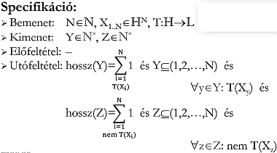
10. Szétválogatás dinamikus tömbökbe
Algoritmus:
Változó i:Egész
Y:=( ); Z:=( )
i=1..N
 | T(X[i])
 | Végére(Y,i) | Végére(Z,i)
I
N
Notes:
2013.04.07

Slide 37

10. Szétválogatás helyben
Programparaméterek:
Konstans MaxN:Egész(???)
Típus THk=Tömb[1..MaxN:TH] Változó N:Egész, X:THk …
Specifikáció:
Bemenet: N∈N, X_{1..N}∈H^{N}
Kimenet: Db∈N, Y_{1..N}∈H^{N}
Előfeltétel: –
Utófeltétel: Db= és Y∈Permutáció(X) és ∀i(1≤i≤Db): T(Y_{i}) és ∀i(Db+1≤i≤N): nem T(Y_{i})
Megjegyzés: bemenetben szereplő X és a kimenetben szerep-lő Y legyen a programban ugyanaz az X változó!
$$\sum_{\begin{matrix}i=1 \\ T(X_{i})\end{matrix}}^{N}{1}$$

Slide 38
10. Szétválogatás helyben
Algoritmikus ötlet:
Vegyük ki (másoljuk le) a sorozat első elemét:
O x x x x x x x x x x x x
Keresünk hátulról egy elemet, aminek elől a helye (mert T tulajdonságú, nem odavaló):
O x x x x x x x x x x x x
A megtalált elemet tegyük az előbb keletkezett lyukba:
⊗ x x x x x x O x x x x x
A lyuk mögött és az 1. elemmel már rendben vagyunk.

Slide 39
10. Szétválogatás helyben
Most keletkezett egy lyuk hátul. Az előbb betöltött lyuktól indulva elölről keressünk hátra teendő (nem odavaló: nem T-tulajdonságú) elemet:
⊗ x x x x x O x x x x x
A megtalált elemet tegyük a hátul levő lyukba, majd újra hátulról kereshetünk!
⊗ x x O x x ⊗ x x x x x
Az elől keletkezett lyuk előttiek és a hátrébb mozgatott elemmel kezdve rendben vagyunk.

Slide 40
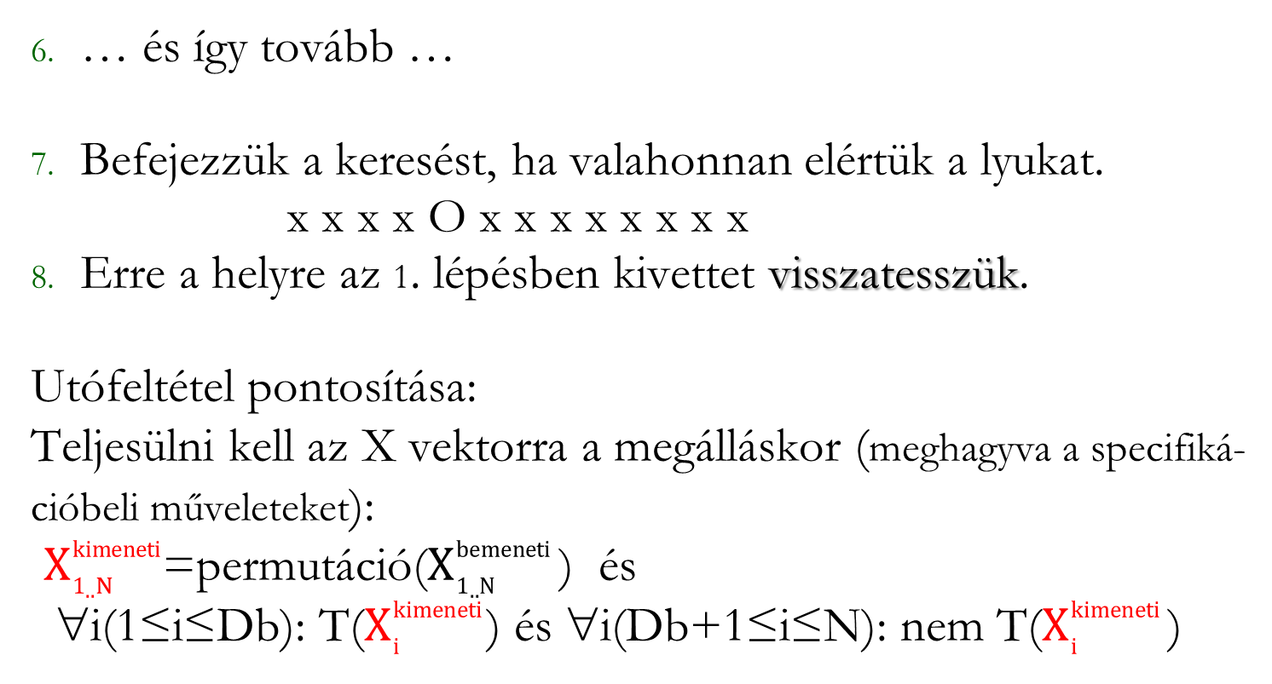
10. Szétválogatás helyben
… és így tovább …
Befejezzük a keresést, ha valahonnan elértük a lyukat. x x x x O x x x x x x x x
Erre a helyre az 1. lépésben kivettet visszatesszük.
Utófeltétel pontosítása:
Teljesülni kell az X vektorra a megálláskor (meghagyva a specifiká-cióbeli műveleteket): $X_{1..N}^{kimeneti}$=permutáció($X_{1..N}^{bemeneti}$) és ∀i(1≤i≤Db): T($X_{i}^{kimeneti}$) és ∀i(Db+1≤i≤N): nem T($X_{i}^{kimeneti}$)

Slide 41
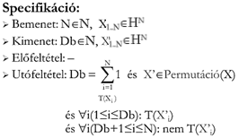
10. Szétválogatás helyben
Algoritmus:
Változó e,u:Egész y:TH Van:Logikai
e:=1 [a szétválogatandók elsője]
u:=N [a szétválogatandók utolsója]
y:=X[e]
e<u
 | HátulrólKeres(e,u,Van)
 | Van
 | X[e]:=X[u] |  | ⎯
 | e:=e+1
 | ElölrőlKeres(e,u,Van)
 | Van
 | X[u]:=X[e] | ⎯
 | u:=u–1
…
I
N
I
N

Slide 42
10. Szétválogatás helyben
Algoritmus:
Megjegyzés: Az X változóról az algoritmus végrehajtása közben különböző állításokat mondhatunk:
kezdetben a bemenetbeli sorozat;
a futás végén a bemeneti X permutációja a szétválogatás utófeltétele szerint;
közben e-ig T tulajdonságú elemek, u-tól nem T tulajdonságú elemek, köztük nem vizsgált elemek.
…
X[e]:=y
T(y)
Db:=e | Db:=e–1
I
N
Ún. ciklusinvariáns
Notes:
Találja ki: mi a kapcsolat a ciklusinvariáns és az 1., 2. állítások között!

Slide 43
10. Szétválogatás helyben
ElölrőlKeres(e,u:Egész,Van:Logikai)
e<u és T(X[e])
 | e:=e+1
Van:=e<u
HátulrólKeres(e,u:Egész,Van:Logikai)
e<u és nem T(X[u])
 | u:=u–1
Van:=e<u
Notes:
Pirossal jelöltük a kimeneti paramétereket.

Slide 44
Programozási tételek
Sorozat → sorozat
Másolás – függvényszámítás
Kiválogatás
Rendezés (később lesz)
Sorozat → sorozatok
Szétválogatás
Notes:
2013.04.07

Slide 45


Mátrixok
Feladat:
Egy N×M-es raszterképet nagyítsunk a kétszeresére pontsokszorozással: minden régi pont helyébe 2×2 azonos színű pontot rajzolunk a nagyított képen.
→

Slide 46
Mátrixok
Problémák/válaszok:
Hogyan ábrázoljunk egy képet?
A kép rendezett pontokból áll, azaz biztosan valamilyen sorozatként adható meg.
Nehézkes lenne azonban a pontokra egy sorszámozást adni.
Kézenfekvőbb azt megmondani, hogy egy képpont a kép hányadik sorában, illetve oszlopában található, azaz alkalmazzunk dupla indexelést!
A kétindexes tömböket hívjuk mátrixnak.

Slide 47
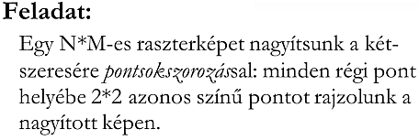
Mátrixok
Specifikáció:
Bemenet: N,M∈N, K_{1..N,1..M}∈N^{N×M}
Kimenet: NK_{1..2*N,1..2*M}∈N^{2*N×2*M}
Előfeltétel: –
Utófeltétel: ∀i(1≤i≤N): ∀j(1≤j≤M): NK_{2*i,2*j}=K_{i,j} és NK_{2*i–1,2*j}=K_{i,j} és NK_{2*i,2*j–1}=K_{i,j} és NK_{2*i–1,2*j–1}=K_{i,j}
Ez a másolás tétel egy variációja, csak egy elemből négy elem keletkezik.
:=(N^{M})^{N}
N – a sorok, M – az oszlopok száma
Notes:
… vagy 4 darab másolás tétel!

Slide 48
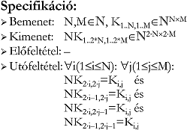
Mátrixok
Algoritmus − adatleírás:
Konstans MaxN:Egész(???) MaxM:Egész(???) Típus TMátrix=Tömb[1..MaxN,1..MaxM:Egész]
Változó N,M:Egész K,NK:TMátrix

Slide 49
Mátrixok
Algoritmus:
Változó i,j:Egész
i=1..N
 | j=1..M
 |  | NK[2*i,2*j]:=K[i,j]
 |  | NK[2*i–1,2*j]:=K[i,j]
 |  | NK[2*i,2*j–1]:=K[i,j]
 |  | NK[2*i–1,2*j–1]:=K[i,j]

Slide 50

Mátrixok
Feladat:
Egy N×M-es raszterképet kicsinyítsünk a felére (N/2×M/2 méretűre) pontátlagolással: a kicsinyített kép minden pontja az eredeti kép 2×2 pontjának „átlaga” legyen!
→ →
„átlag”: színkódok átlaga

Slide 51
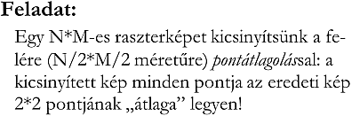
Mátrixok
Specifikáció: (másolás)
Bemenet: N,M∈N, K_{1..N,1..M}∈N^{N×M}
Kimenet: KK_{1..N/2,1..M/2}∈N^{N/2×M/2}
Előfeltétel: PárosE(N) és PárosE(M)
Utófeltétel: ∀i(1≤i≤N/2): ∀j(1≤j≤M/2): KK_{i,j}=(K_{2*i,2*j}+K_{2*i-1,2*j}+K_{2*i,2*j-1}+K_{2*i-1,2*j-1}) Div 4
Definíció: PárosE:N→L PárosE(x):=(x Mod 2)=0

Slide 52
Mátrixok
Algoritmus:
Megjegyzés:
1) a színes képeknél az átlagolással baj lehet! Milyen szín egy piros és egy kék színű pont átlaga? (hamis színek)
2) RGB esetén a szín: Rekord(piros,zöld,kék:Egész); és az átlag? (komponensenkénti átlag)
Változó i,j:Egész
i=1..N/2
 | j=1..M/2
 |  | KK[i,j]:=(K[2*i,2*j]+K[2*i–1,2*j]+ K[2*i,2*j–1]+K[2*i–1,2*j–1]) Div 4

Slide 53

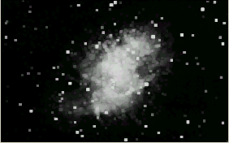
Mátrixok
Feladat:
A Rák-köd képére alkalmazzunk egyféle Rank-szűrőt!
Minden pontot helyettesítsünk magának és a 8 szomszédjának maximumával!
→

Slide 54
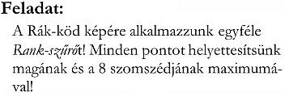
Mátrixok
Specifikáció: (másolás+maximum-kiválasztás)
Bemenet: N,M∈N, K_{1..N,1..M}∈N^{N×M}
Kimenet: RK_{1..N,1..M}∈N^{N×M}
Előfeltétel: –
Utófeltétel: ∀i(1<i<N): ∀j(1<j<M):
RK_{i,j}= és
∀j(1≤j≤M): RK_{1,j}=K_{1,j} és RK_{N,j}=K_{N,j}
∀i(1≤i≤N): RK_{i,1}=K_{i,1} és RK_{i,M}=K_{i,M}

Slide 55
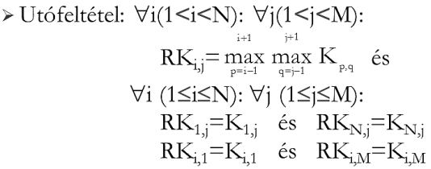
Mátrixok
Algoritmus:
Változó max, i,j:Egész
i=2..N–1
 | j=2..M–1
 |  | max:=0
 |  | p=i–1..i+1
 |  |  | q=j–1..j+1
 |  |  |  | K[p,q]>max
 |  |  |  | max:=K[p,q] | ⎯
 |  | RK[i,j]:=max
…
max:=…(i,j) körüli 3×3-as részmátrix maximuma…
I
N
Notes:
Szlávi-Zsakó: Programozási alapismeretek 7. előadás
55

Slide 56
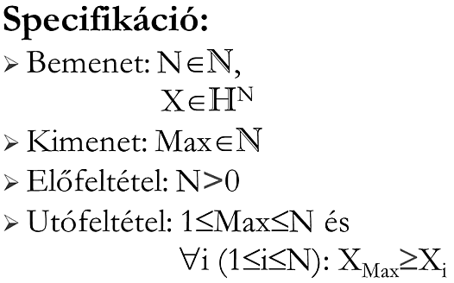
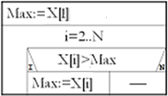
Mátrixok
Algoritmus:
Változó max, i,j:Egész
i=2..N–1
 | j=2..M–1
 |  | max:=0
 |  | p=i–1..i+1
 |  |  | q=j–1..j+1
 |  |  |  | K[p,q]>max
 |  |  |  | max:=K[p,q] | ⎯
 |  | RK[i,j]:=max
…
I
N
Maximumérték-kiválasztás tétel.
Notes:
Szlávi-Zsakó: Programozási alapismeretek 7. előadás
56

Slide 57
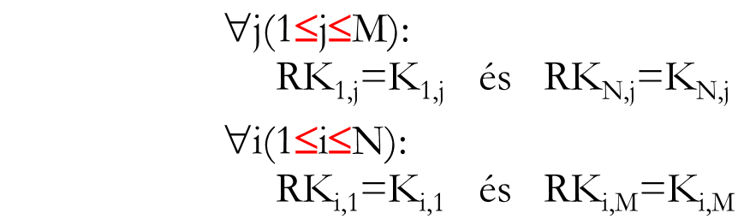
Mátrixok
Algoritmus (folytatás):
Változó i,j:Egész
…
j=1..M
 | RK[1,j]:=K[1,j]
 | RK[N,j]:=K[N,j]
i=1..N
 | RK[i,1]:=K[i,1]
 | RK[i,M]:=K[i,M]

